Slide 1
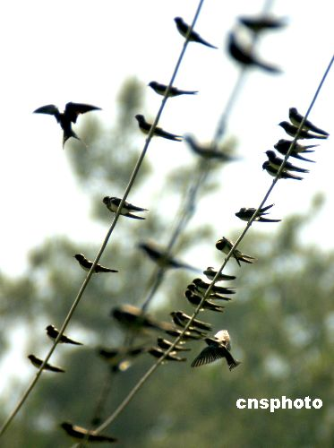

Slide 2
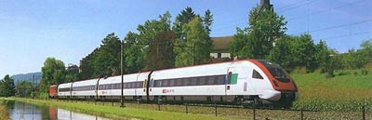





Slide 3
思考：课文讲了一个什么故事？
为什么要给燕子开专列？
本文在写作顺序上有什么特点？

Slide 4

请正确、流利地的朗读课文。
故事发生的时间、地点、主要人物……
一年春天
欧洲瑞士的一个车站
送行的人们，客人—燕子

Slide 5
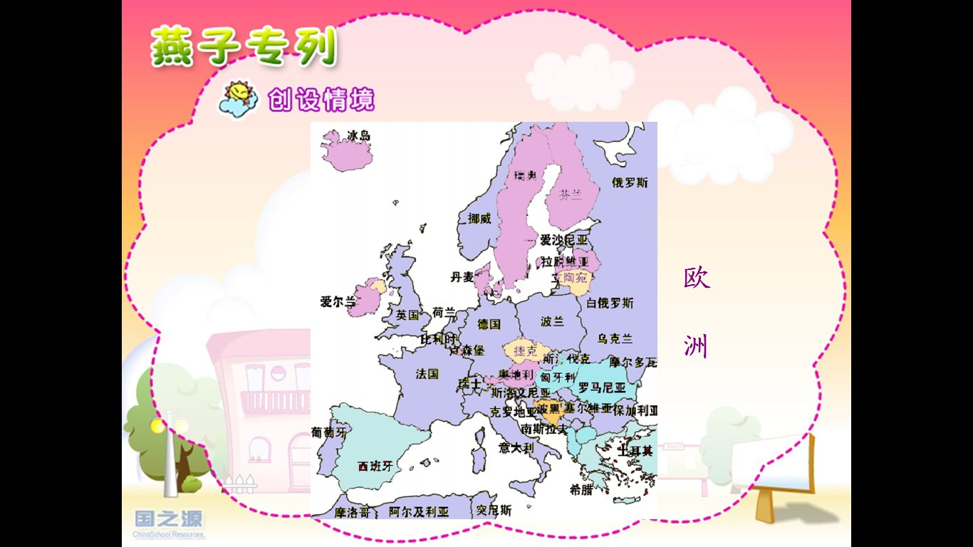
你知道瑞士吗？

Slide 6

认真朗读第一自然段，思考：这一段主要讲了什么内容？
有一年春天，在欧洲瑞士的一个车站，一列漂亮舒适的空调列车正准备启程，站台上站满了送行的人。他们送的是一批特殊的客人——燕子。燕子是候鸟，能长途飞行，怎么还用专列送呢？

Slide 7
认真默读课文第二自然段，边读边划出燕子遇到麻烦的句子，再反复读读划出来的句子。

Slide 8
起因：
事情是这样的：这年春天，成千上万只燕子从南方飞回北方时，在瑞士境内遇到了麻烦。当地气温骤降，风雪不止，几乎所有昆虫都被冻死了。燕子经过长途跋涉，已经非常疲劳，再加上找不到食物，饥寒交迫，濒临死亡。瑞士政府知道了这个情况，决定用火车把这些燕子送到温暖的地方。
想象当时的情景，读到
这些句子时，你仿佛看到了
怎样的画面？

Slide 9

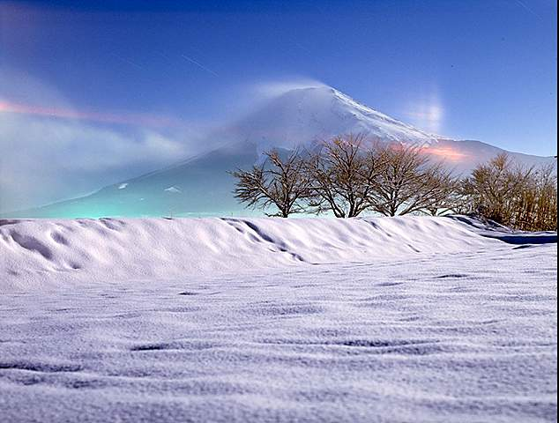


当地气温骤降，风雪不止，几乎所有昆虫都被冻死了。燕子经过长途跋涉，已经非常疲劳，再加上找不到食物，饥寒交迫，濒临死亡。

Slide 10

课文中政府“能够做出这个决定真了不起”, “这个决定”是什么呢?为什么说“做出这决定真了不起”？

Slide 11
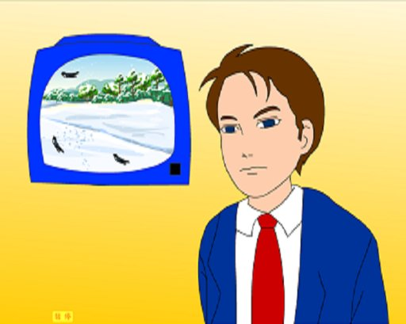
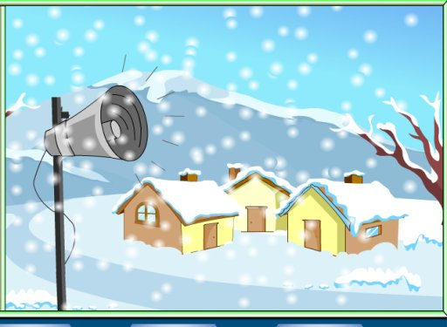
经过：
呼吁
于是，政府通过
电视和广播呼吁人们
立即行动起来，寻找
燕子，把他们送到火
车站。
“呼吁”提示：
（时间，地点，事件）
近日气温……现有成千上万
只燕子……希望广大市民……

Slide 12
救救燕子是怎样的呼唤？
各位市民，各位市民：
请注意，请注意！近日气温骤变，成千上万只燕子，遭遇特大风雪，急需救助。请大家立即行动起来，寻找冻僵的燕子，把它们送到火车站去。
朋友们，快救救燕子吧！

Slide 13
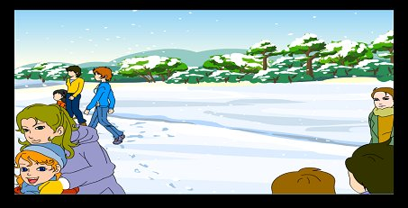
大家想想，如果是平时我们遇到这么寒冷的天气，你最想做什么？你从这里体会到瑞士的居民们怎样？
听到消息后，居民们纷纷走出家门，冒着严寒，顶着满天飞舞的大雪，踏着冻得坚硬的山路，四处寻找冻僵的燕子。
纷纷
冒着
顶着
踏着
四处

Slide 14
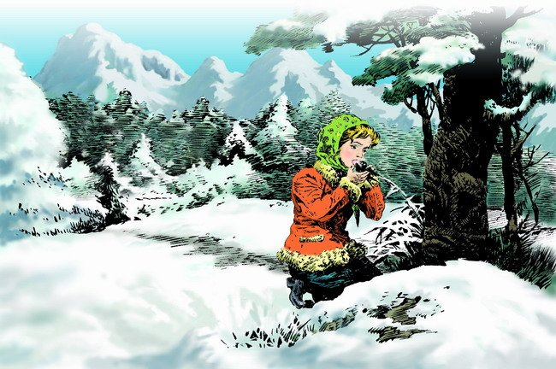
有感情的读第四自然段，找出让你感动的句子。
一个叫贝蒂的小姑娘，听到广播后，和爸爸妈妈一起，在覆盖着皑皑白雪的山间岩缝里寻找冻僵了的燕子。一天下来，她一个人就救护了十几只燕子。她的脸冻得通红，手冻得僵硬，但她一点也不在乎。

Slide 15
小贝蒂在哪儿发现了
燕子?她是怎么做的?会说
些什么?你能把她寻找燕子
的过程说下来吗？

Slide 16
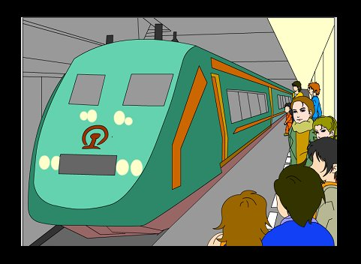

Slide 17

列车开动了。载着燕子的列车，带着人类的友情驶向远方。燕子在车厢里唧唧喳喳，仿佛在向人类致谢。
如果你也是其中的一只小燕子，你会对人们说些什么?可以说说你对小贝蒂想说的话，对瑞士政府和瑞士人民想说的话。

Slide 18


Slide 19


Slide 20
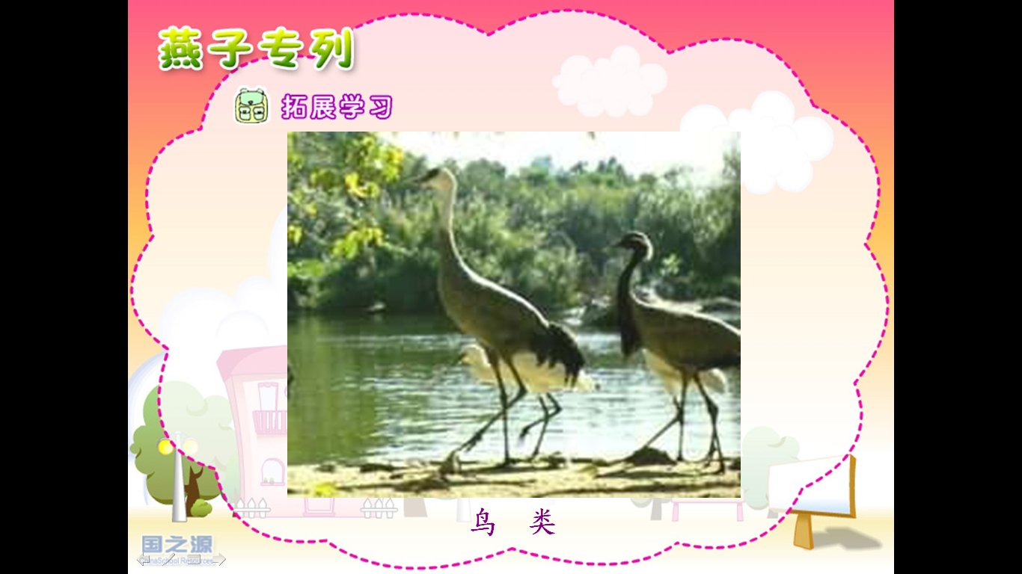

Slide 21


Slide 22
